Slide 1
数値制御バージョン

Slide 2
シリアル通信データ形式
データ１ |  |  |  | データ２ | データ３
ビット数 | 8 |  |  | 16 | 16
命令番号 | 粉 | 方向 | 動作 | パラメータ１ | パラメータ２
1 | × |  | 前進 | 移動距離 (0.5m~200m)
2 | 〇 |  | 前進 | 移動距離 (0.5m~200m)
3 | × |  | 後退 | 移動距離 (0.5m~200m)
4 | 〇 |  | 後退 | 移動距離 (0.5m~200m)
5 | × | 時計回り | 旋回 | 回転角度 (1~360度）
6 | 〇 | 時計回り | 旋回 | 回転角度 (1~360度）
7 | × | 反時計回り | 旋回 | 回転角度 (1~360度）
8 | 〇 | 反時計回り | 旋回 | 回転角度 (1~360度）
9 | × | 時計回り | 円移動 | 中心角度 (1~360度） | 半径 (0.5~100m)
10 | 〇 | 時計回り | 円移動 | 中心角度 (1~360度） | 半径 (0.5~100m)
11 | × | 反時計回り | 円移動 | 中心角度 (1~360度） | 半径 (0.5~100m)
12 | 〇 | 反時計回り | 円移動 | 中心角度 (1~360度） | 半径 (0.5~100m)

Slide 3
シリアル通信を用いた通信過程
GPIO通信
シリアル通信
待機
状態
待機
状態
待機
状態
命令送信
状態
命令送信状態
動作完了待ち状態
…
Raspberry Pi
データ１~3
データ１~3
シ
リ
ア
ル
O
N
シ
リ
ア
ル
O
F
F
シ
リ
ア
ル
O
N
電
源
O
FF
電
源
O
N
動作開始ON
動
作
完
了
O
N
動
作
完
了
O
F
F
…
動作開始OF
F
待機
状態
待機
状態
命令受信状態
待機
状態
待機
状態
待機
状態
Arduino
命令受信状態
動作状態
待機
状態
…
起動状態
Notes:
シリアル通信を用いた通信過程について説明させていただきます。
今回は例として円を描くプログラムについて説明します。
Scratch にて円を描くブロックを実行すると Python にてArduinoに対し8bit通信を行い、Arduinoをシリアル通信待機状態にします. 次にシリアル通信にてライン引きロボット前輪の回転角をArduinoに送信し値をそのまま返信します.これらの送信データと受信デー タを比較し,データが不一致ならば再度回転角を送信します。データが一致すれば動作の実行をArduinoに命令 しArduino からの動作完了通知をシリアル通信にて受け取り次第、Scratchは次の命令ブロックを実行します。

Slide 4
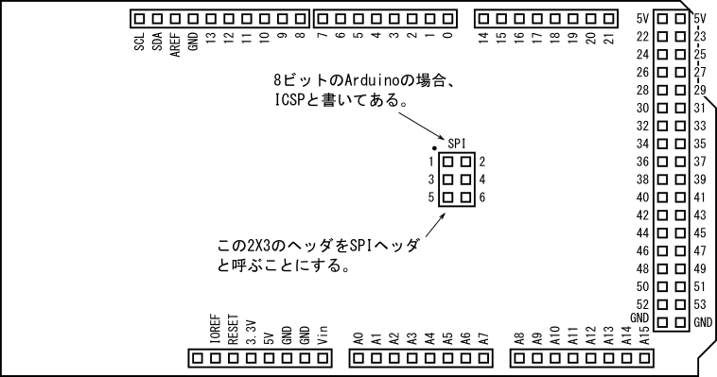
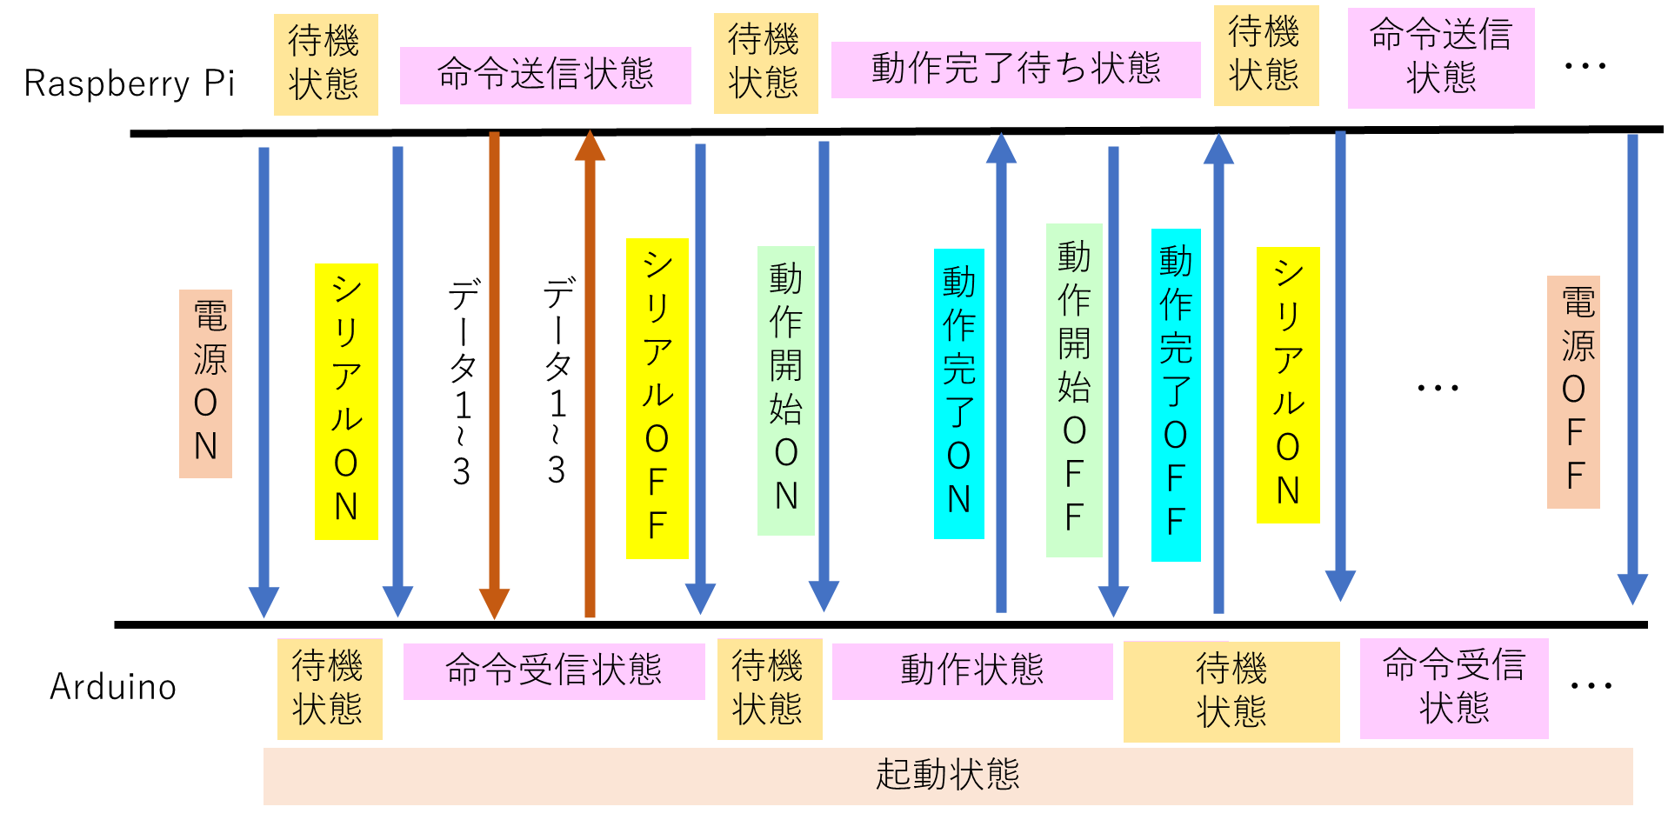
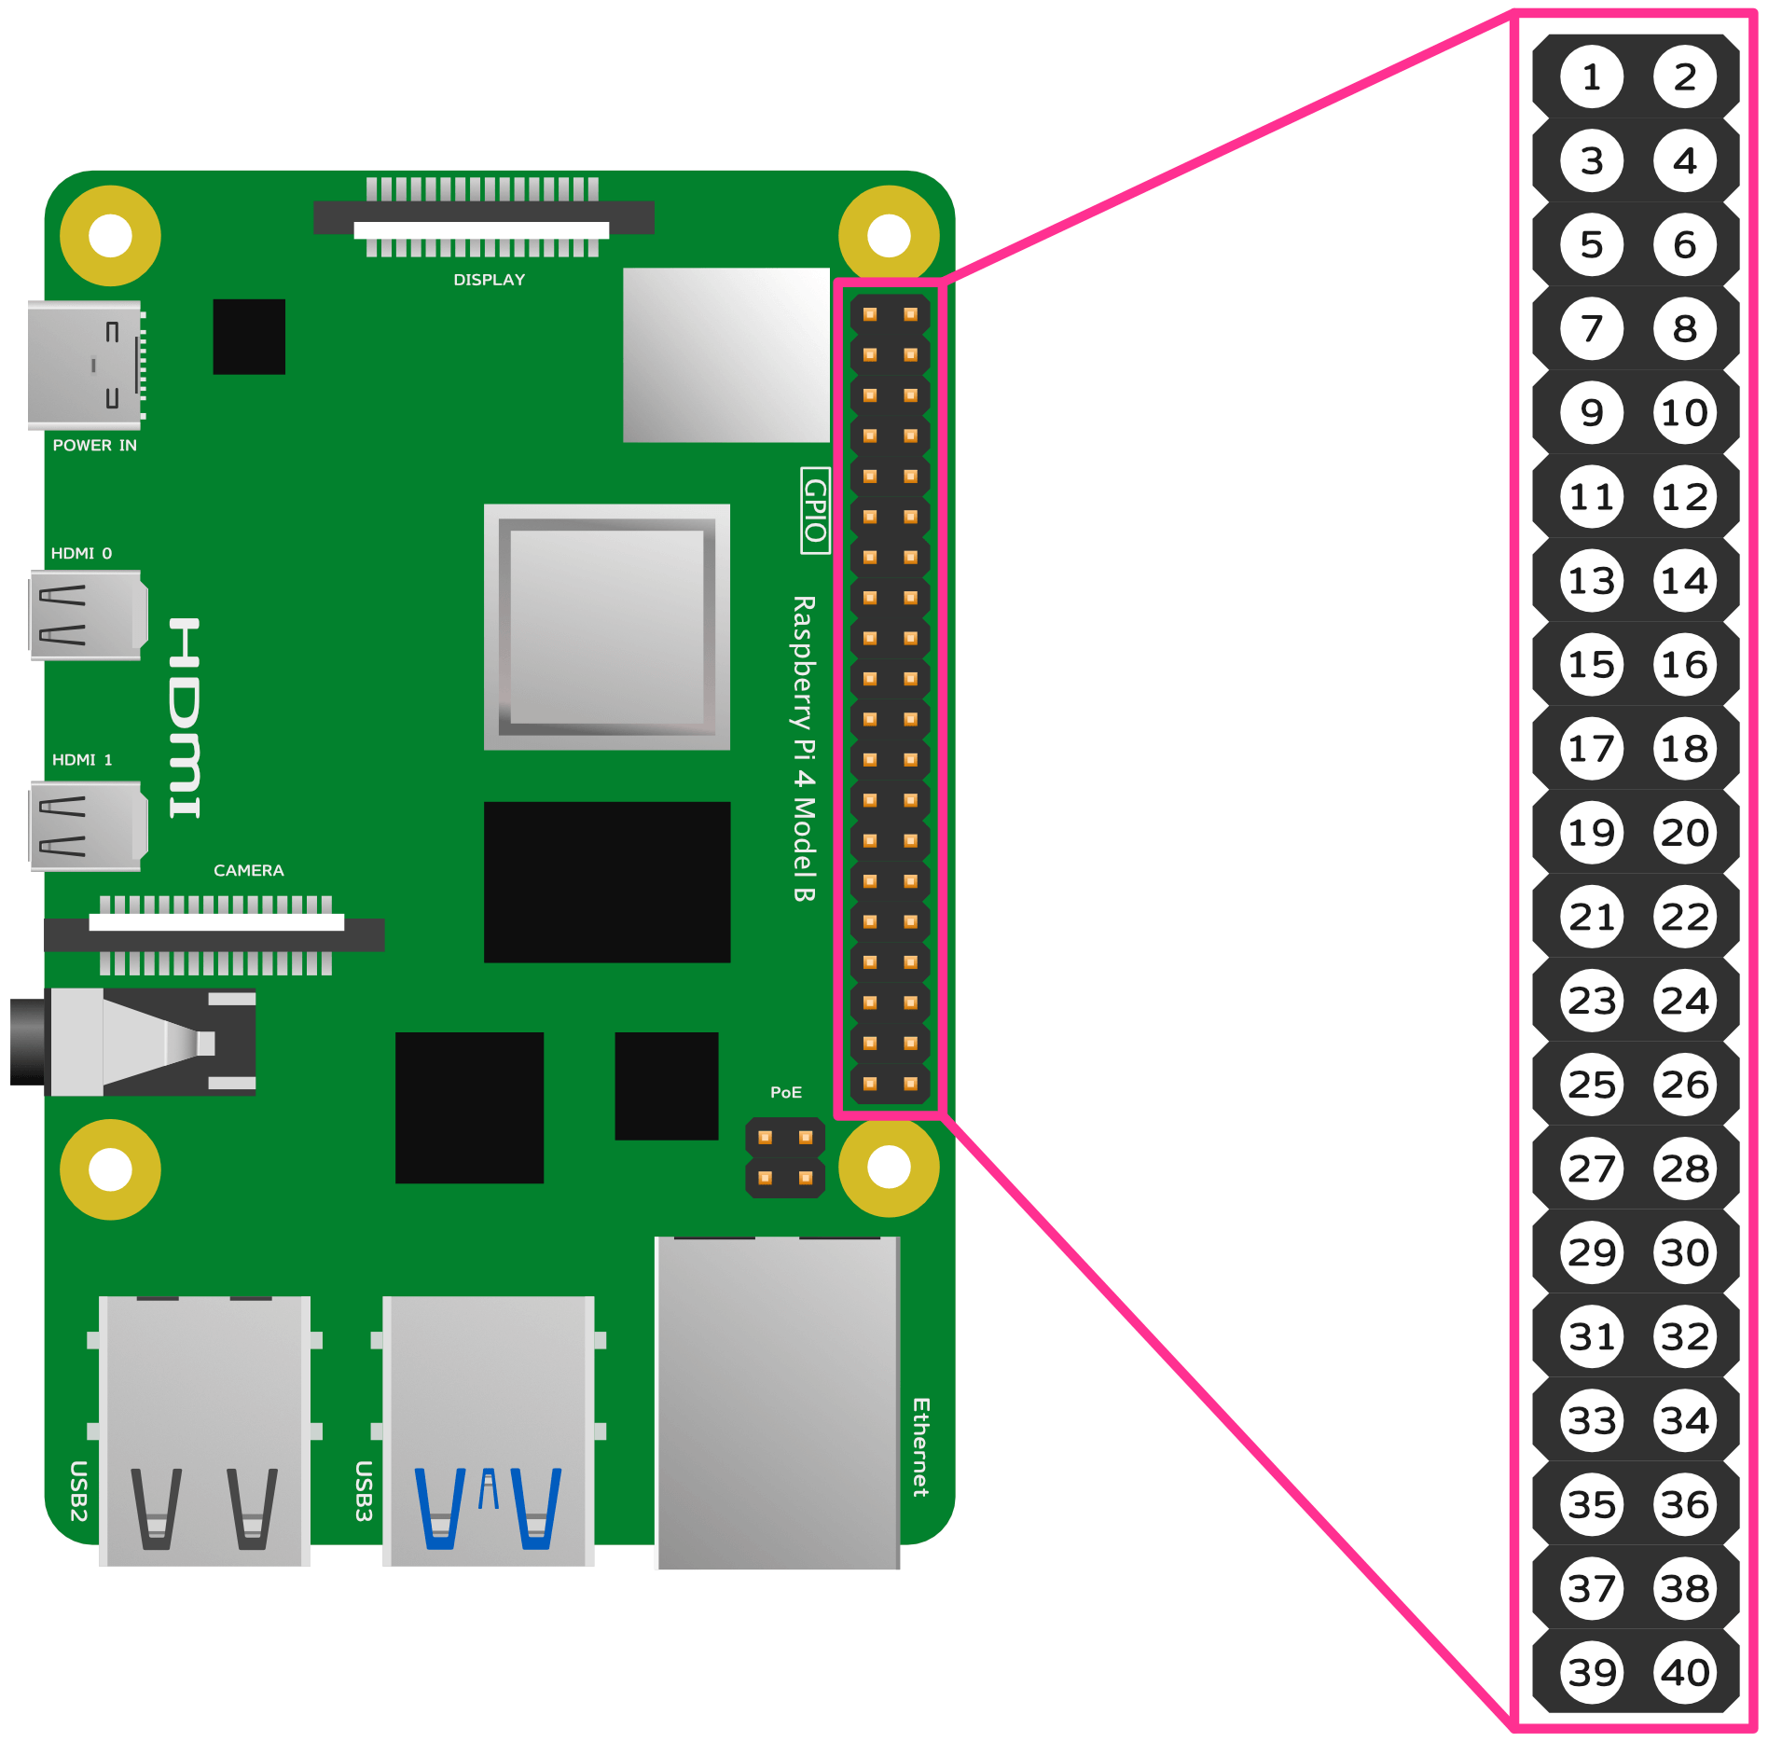
⑮ 電源 → due(22)
⑯ 動作開始 → due(24)
⑱ 動作完了 → due(32)
⑲ SPI_MOSI → due(4)
⑳ GND
㉑ SPI_MISO → due(1)
㉒ シリアル → due(30)
㉓ SPI_CLK → due(3)
㉔ SPI_CE0 → due(10)

Slide 5
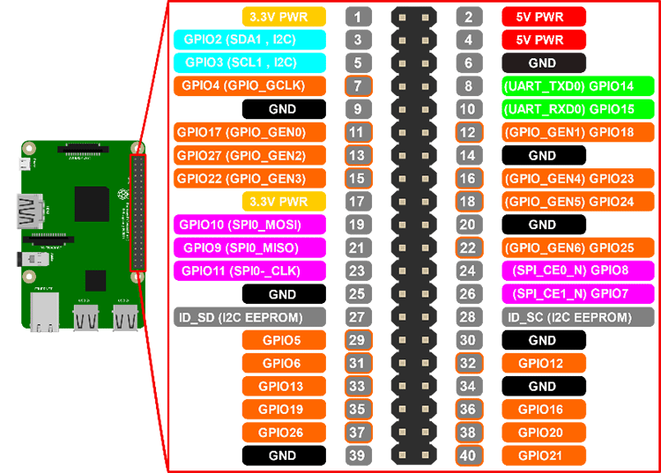

Slide 6
時間制御バージョン

Slide 7
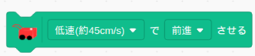
ブロックの処理
ブロックに従い、8bit命令にエンコードし、Arduinoへ送信
右
左
右
左
起動・停止
粉を出す・出さない
タイヤの回転方向
タイヤを回す速さ
シリアル送信
停止:0
出さない:0
前方:0
前方:0
停止:00
停止:00
停止:0
低速:01
低速:01
起動:1
出す:1
後方:1
後方:1
中速:10
中速:10
送信中:1
高速:11
高速:11
0bit目
1bit目
2bit目
3bit目
4bit目
5bit目
6bit目
7bit目
8bit目
例．低速で前進
x
x
0
0
0
1
0
1
Notes:
ブロックは上位bitから起動のときは１、停止のときは０といった桁によって動作を割り当てており、この表のようになっています。
この組み合わせによって、粉を出しながら進んだりその場で回転したりすることができます。
例えば下のブロックで右のタイヤを前方に低速で動かす場合、ーーーという信号を送信します。

Slide 8
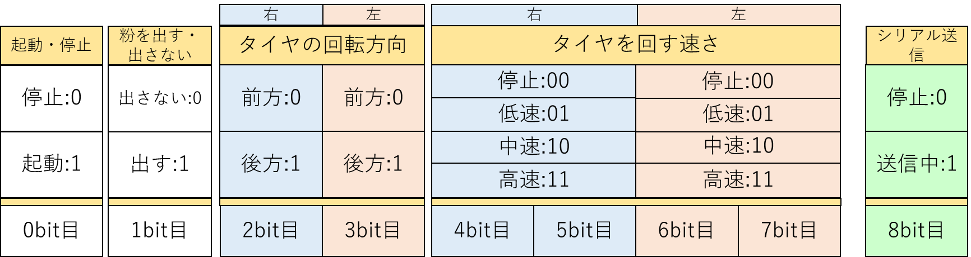
19 SPI_MOSI → due(4)
21 SPI_MISO → due(1)
23 SPI_CLK → due(3)
29 0bit目
31 1bit目
33 2bit目
35 3bit目
37 4bit目
39 GND
Serial_start(8bit目） → due(30)
24 SPI_CE0 → due(10)
36 5bit目
38 6bit目
40 7bit目

Slide 10
シリアル通信を用いた通信過程
Raspberry Pi
シリアルON
Arduino
命令送信状態
データ１~3
シリアル受信状態
GPIO通信
データ１~3
受信・送信データ
を確認
シリアル通信
シリアルOFF
待機状態
動作開始ON
動作完了待ち状態
動作状態
動作完了ON
動作開始OFF
待機状態
動作完了OFF
命令送信状態
シリアルON
シリアル受信状態
Notes:
シリアル通信を用いた通信過程について説明させていただきます。
今回は例として円を描くプログラムについて説明します。
Scratch にて円を描くブロックを実行すると Python にてArduinoに対し8bit通信を行い、Arduinoをシリアル通信待機状態にします. 次にシリアル通信にてライン引きロボット前輪の回転角をArduinoに送信し値をそのまま返信します.これらの送信データと受信デー タを比較し,データが不一致ならば再度回転角を送信します。データが一致すれば動作の実行をArduinoに命令 しArduino からの動作完了通知をシリアル通信にて受け取り次第、Scratchは次の命令ブロックを実行します。

